Slide 1





Trường Tiểu học Quốc Tuấn
Chào mừng các em đến với tiết
học hôm nay
Đạo đức lớp 2
Giáo viên: Vũ Thị Kim Oanh

Slide 2








Đạo đức
01
Khởi động
02
Khám phá
03
Luyện tập
04
Vận dụng

Slide 3




Khởi động

Slide 4

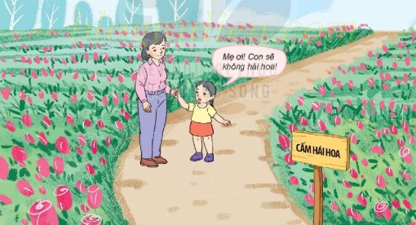
Tranh vẽ gì?
Câu chuyện
Em bé và bông hồng
Theo em, vì sao em bé không hái hoa ?

Slide 5

Tìm hiểu quy định nơi công cộng
14
Chủ đề 8: Tuân thủ quy định nơi công cộng

Slide 6

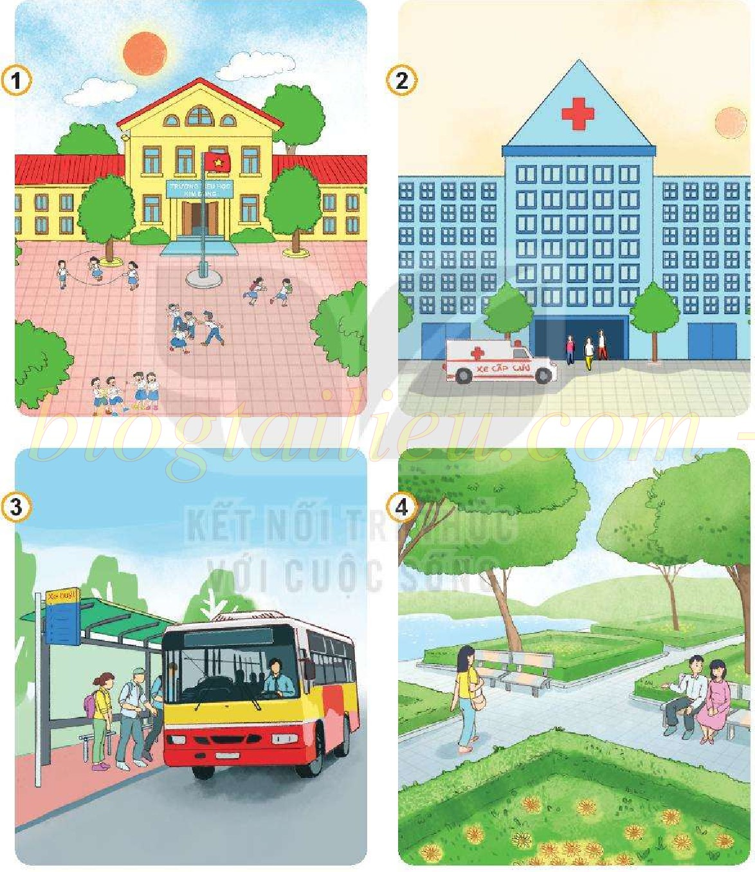
Hoạt động 1: Nhận diện địa điểm công cộng
Quan sát tranh và trả lời câu hỏi:
01
Thảo luận nhóm 4

Slide 7
1/ Kể tên các địa điểm công cộng trong tranh trên?
2/ Kể thêm những địa điểm công cộng khác mà em biết?

Slide 8
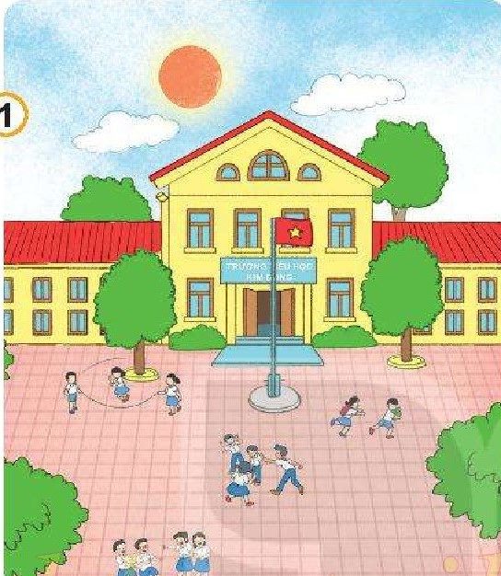
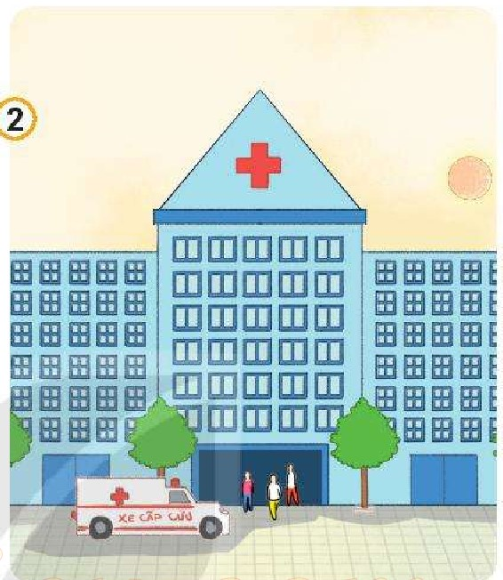
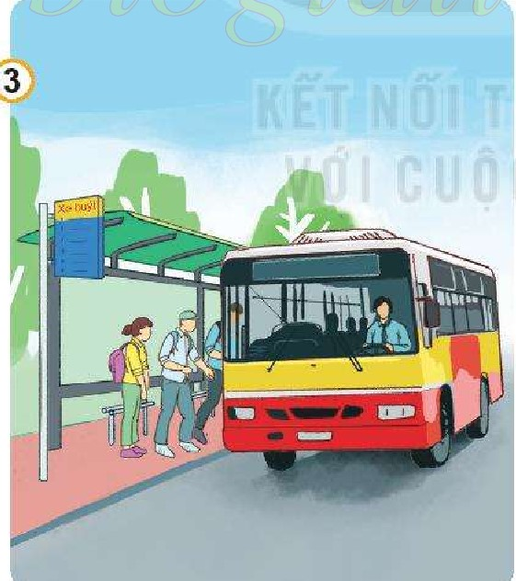
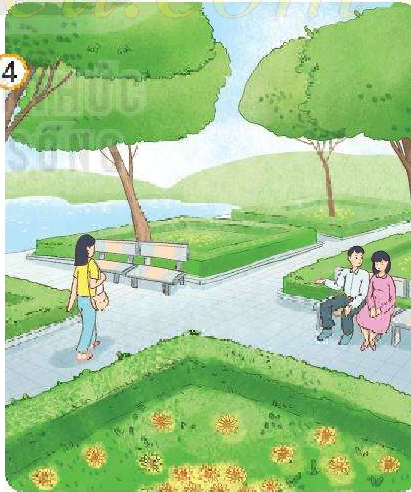

Trường học
Bệnh viện
Trạm xe bus
Công viên

Slide 9
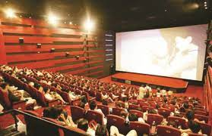
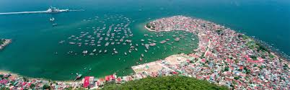
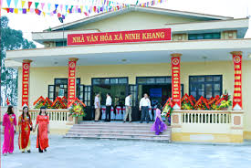
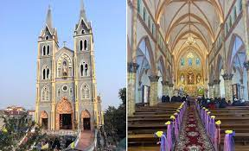
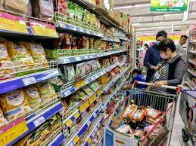
Một số địa điểm công cộng khác mà em biết
Nhà văn hóa
Rạp chiếu phim
Siêu thị
Bãi biển
Nhà thờ
……….

Slide 10
14
Tìm hiểu quy định nơi công cộng
Vậy địa điểm công cộng là những nơi như thế nào ?
Địa điểm công cộng là nơi phục vụ nhu cầu sử dụng của cộng đồng, mọi người đều có quyền sử dụng và cần tuân thủ nội quy, quy định tại các nơi công cộng

Slide 11
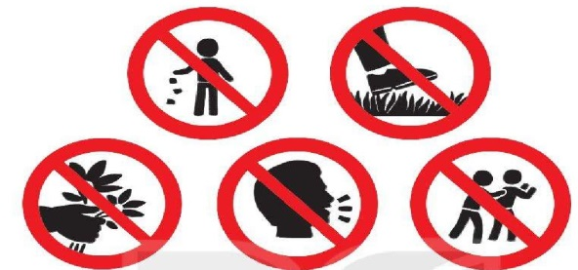
Hoạt động 2
Tìm hiểu một số quy định nơi công cộng
02
Tranh vẽ gì??
Giống nhau: có dạng hình tròn, viền đỏ, nền trắng, ở trong có hình vẽ và gạch ngang hình vẽ
Nêu những điểm giống và khác nhau giữa các biển báo?
Khác nhau: Hình vẽ ở trong khác nhau

Slide 12
Thảo luận nhóm đôi
Nêu những quy định nơi công cộng qua các hình ảnh đó ?

Slide 13
Không vứt rác bừa bãi
Không giẫm chân lên cỏ
Không hái hoa, bẻ cành
Không chen lấn, xô đẩy nhau.
Không gây ồn ào

Slide 14
Em còn biết những quy định nơi công cộng nào khác ?

Slide 15
Kết luận
Khi đến nơi công cộng, chúng ta cần tuân thủ các quy định sau:
Không vứt rác bừa bãi.
Không hái hoa, bẻ cành.
Không gây ồn ào.
Không chen lấn, xô đẩy nhau.
Không giẫm chân lên cỏ.
Giữ gìn, bảo vệ, tài sản chung,....

Slide 16

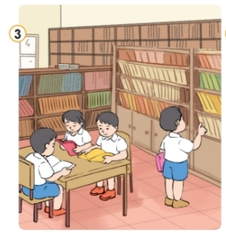
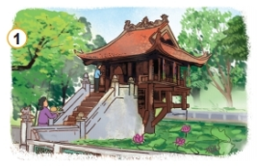
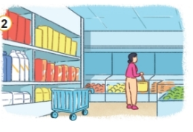
Nêu các quy định cần tuân thủ ở các địa điểm sau?
1. Bức tranh vẽ các địa điểm ở đâu?
2. Khi đến đó em nên làm gì?

Slide 17
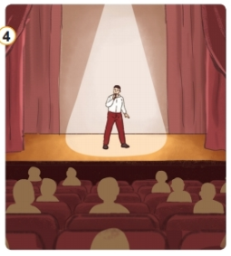
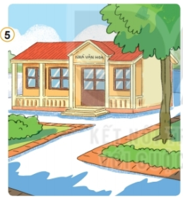
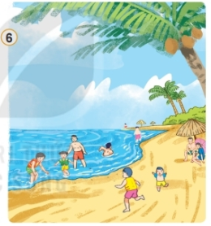
Nêu các quy định cần tuân thủ ở các địa điểm sau?
1. Bức tranh vẽ các địa điểm ở đâu?
Em cần tuân thủ quy định gì ở các địa điểm đó?

Slide 18
Khi đến nơi công cộng, chúng ta cần tuân thủ các quy định sau:
Xếp hàng theo quy định, không mất trật tự, sắp xếp sách, truyện đúng nơi quy định.
Xếp hàng theo quy định, không ồn ào, không chen lấn xô đẩy
03
04
Xếp hàng đúng quy định, không chen lấn xô đẩy
05
Giữ gìn vệ sinh chung
02
01
Giữ gìn vệ sinh chung, cần mặc áo phao khi đi bơi và đi cùng người lớn.
Không gây ồn ào, không chen lấn xô đẩy, cần ăn mặc lịch sự.
06

Slide 19



Thảo luận nhóm đôi
Chia sẻ với các bạn về các quy định nơi em đang sống

Slide 20

Thông điệp

Slide 21

Tiết học kết thúc !
Chúc các em chăm ngoan, học giỏi.

